Slide 1
eNodeB LTE 传输故障专题

Slide 2

前 言
在前期LTE网络新建部署、LTE网络扩容、承载网改造后或者LTE网络商用期间， eNodeB 传输问题都是我们维护工程师日常维护的重点内容
本课程将分享引起传输故障的常见原因，常用定位方法和定位思路，讨论问题定位处理步骤

Slide 3

培训目标
学完本课程后，您应该能：
了解eNodeB传输故障的处理流程
掌握传输问题定位分析手段和方法
能够灵活运用PING、TraceRT、抓包等多种故障定位的方法
能够列出eNodeB传输链路故障的常见原因及处理步骤
通过案例学习掌握常见传输链路故障原因

Slide 4

目 录
eNodeB传输类故障处理概述
eNodeB传输故障定位分析
eNodeB传输类故障典型案例分析

Slide 5
目 录
1. eNodeB传输类故障处理概述
1.1 eNodeB传输类故障处理流程
1.2 eNodeB传输类故障定位方法
1.3 eNodeB传输类故障信息采集方法

Slide 6
问题处理总体流程

Slide 7
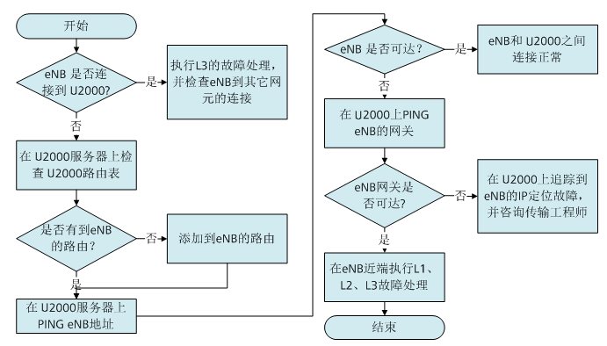
传输类故障处理步骤
Notes:
如果eNB与网关之间的连接正常，但是仍然不可用，我们应该对eNB进行故障处理。
传输故障处理步骤：
1、在eNodeB的活动告警中，观察是否有以太网链路故障等告警，若有进入IP物理层故障处理。
2、如果没有以太网链路故障告警，Ping离本端最近的IP地址或者同网段IP地址，如果ping不通，初步断定是IP链路层故障，进入IP链路层故障处理。
3、若能ping通，然后再ping目的IP地址，如果Ping同网段地址可以ping通但不能ping通目的地址，初步断定是IP层链路故障，进入IP层故障处理。
4、若都能ping通, 但故障仍然存在， 请联系华为技术支持。

Slide 8
目 录
1. eNodeB传输类故障处理概述
1.1 eNodeB传输类故障处理流程
1.2 eNodeB传输类故障定位方法
1.3 eNodeB传输类故障信息采集方法

Slide 9





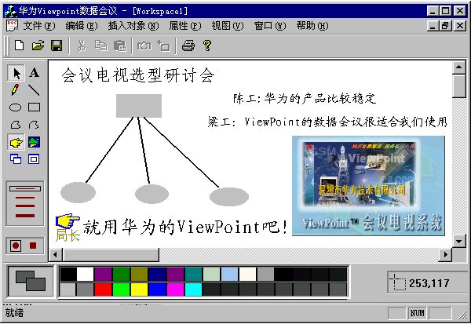
LTE 传输网络各接口
S1-C(eNB-MME)
S1-AP
S-GW
MME
SCTP
IP
NMS(U2000)
Data link layer
LTE backhaul
Physical layer
OAM data flow
S1 data
S1-C
OM
S1-U(eNB-S-GW)
S1-C
S1-U
OAM data
UP PDUs
S1-U
TCP
IP
GTP-U
Data link layer
UDP
Physical layer
IP
Data link layer
Physical layer
X2
eNode B
X2-U&X2-C (eNB-eNB)
eNode B
UP-PDUs
X2-AP
GTP-U
X2 data
UDP
SCTP
IP
IP
Data link layer
Data link layer
Physical layer
Physical layer
Notes:
S1-C,X2-C控制面协议：基于SCTP承载
S1-U,X2-U用户面协议：基于UDP承载
OM通道：基于TCP承载，部分协议，如NTP基于UDP承载

Slide 10
故障定位方法
常用的故障处理方法
分层法
分段法
替换法
在实际网络故障排错时，可以先采用分段法确定故障点，再通过分层或其它方法排除故障

Slide 11
分层法
S1接口协议栈
应用层
传输层
网络层
数据链路层
物理层
Notes:
分层法思想很简单：当模型的所有低层结构工作正常时，它的高层结构才能正常工作。在确信所有低层结构都正常运行之前，解决高层结构问题完全是浪费时间

Slide 12
协议栈各层关注重点
协议层次 | 关注重点
应用层 | 负责端到端应用程序间的通信: 主要关注：网络终端的高层协议，以及终端设备软硬件运行良好。
传输层 | 负责端到端数据连接的可靠性和正确性: 主要关注：端口号，TCP窗口
网络层 | 负责IP路由寻址转发： 主要关注：地址和子网掩码是否正确，路由协议配置是否正确。 排除时沿着源到目的地的路径查看路由表。同时检查接口的IP地址。
数据链路层 | 负责物理介质的访问以及MAC地址寻址转发： 主要关注：VLAN配置是否正确，端口的状态、协议是否UP，是则为链路层工作正常
物理层 | 负责介质的连接以及比特流传输: 主要关注：电缆、连接头、信号电平、编码、时钟和组帧

Slide 13



分段法
分段法是传输网络最重要的故障隔离手段，对于不同的故障类型，采用的方法不同
Ping不通
A
L2进L3节点
eNodeB
D
纯L3节点
MME/SGW
L2
C
L3
eNodeB
B
可以Ping通
E
可以Ping通
故障点
Notes:
分段法的思想就是：把端到端网络分段，逐段排查错误，缩小故障范围。在LTE系统中，需要通过分段法确认故障点位置；区分出是基站故障，还是承载网络故障

Slide 14
端到端故障分段常用定位手段
中断故障
PING
TraceRT
Wireshark抓包
性能故障
PING
IPPM
UDP灌包+UDP环回
Wireshark抓包
Notes:
PING：主要用于中断故障，也可以提供简单的丢包，时延统计功能。
IPPM：华为特有的传输承载端到端性能检测工具，需要核心网配合使用，支持上行方向的性能检测。通过启动IPPM检测，可以得到承载网络RTT时延，接收/发送抖动，丢包率，发送接收流量。
UDP灌包：需要对端UDP环回配合，基站发送一定数量的UDP报文到网络中，被对端设备UDP环回。基站通过比较发送和接收的UDP报文，计算出网络中的时延，抖动和丢包。UDP灌包会中断业务，结合实际场景使用

Slide 15


Ping简介
网际包探测器（Packet Internet Groper）
用于检查TCP/IP网络连接及设备主机是否可达
源设备向目的设备发送ICMP请求报文，然后等待并显示目的设备的ICMP回应报文
B是否可达?
A
B
我在
MAC帧头
IP报头
ICMP报文
MAC帧尾
IP:10.0.0.1/24
IP:10.0.0.2/24
ICMP Echo Request
ICMP Echo Reply
Notes:
ICMP（Internet Control Message Protocol）常被认为是IP层的一个组成部分。它能够传递差错、控制、查询报文等信息，ICMP报文通常被IP层或更高层协议（TCP或UDP）使用；
Ping会发送echo request packet到某个地址，然后等待应答（reply），当echo request到达目标地址以后，在一个有效的时间内（timeout之前)返回echo reply packet给源地址，则说明目的地可达。如在有效时间内，没有收到回应，则在发送端显示超时；
Ping命令是把ICMP报文中的标识符置为发送该ICMP报文的进程，这样在对端可以区分出从本端运行的多个Ping实例；
Ping命令每发送一个ICMP回显请求报文，顺序号就加1，顺序号从1开始，不同的系统发送回显请求的数量是不同的。

Slide 16
Ping程序应用
故障维测应用
通过指定发送PING报文大小来定位MTU配置不一致问题
通过指定发送PING报文超时时间，来判断对端是中断还是处理时间过长
传输丢包、传输时延、传输抖动用于指示网络连接质量
通过PING的返回码判断故障类型
场景与网元支持
 | 场景 | 执行命令 | 备注
eNodeB | S1、X2、OMCH IP层故障定位 | PING | 根据IP地址检测
Notes:
返回码为：
TTL Expired in Transit：此错误消息表示所需跃点的数目超过了“生存时间”(TTL)。通过使用 ping-i 参数增加 TTL。可能存在路由循环。使用 tracert 命令检查是否是配置有问题的路由器导致了路由循环；
Destination Host Unreachable：此错误消息表示在发送主机或路由器上不存在目标主机的本地或远程路由。对本地主机或路由器的路由表进行故障排除；
Request Timed Out：此错误消息表示在指定的超时时间（默认值是3秒）内未收到回显答复消息。使用 ping -w 命令改变超时值；
Ping request could not find host：此错误消息表示无法解析目标主机名。验证 DNS 或 WINS 服务器的名称和可用性。检查 IP 安全设置

Slide 17
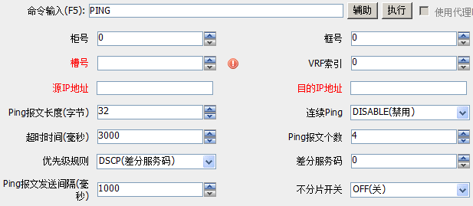
eNodeB中的PING命令
关键参数：
接口板槽位
源/目的IP地址
MML命令：PING/PING6
辅助参数：
超时时间(毫秒)：
源端接收PING包的超时时间限制

Slide 18
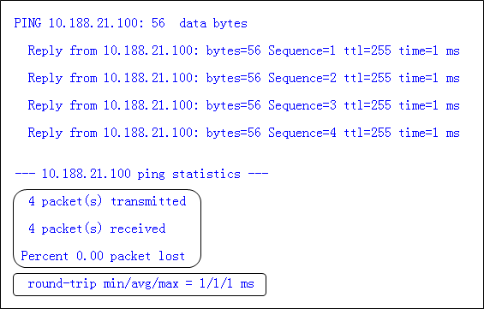
Ping报文回显结果
RAN正常的Ping报文回显
统计传输丢包情况
统计网络路径传输时延

Slide 19
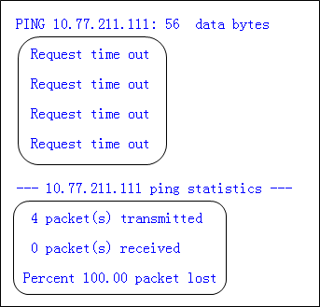
Ping报文回显结果(续)
指示网络连接故障的Ping报文回显—网络断链
网络反馈Ping请求超时
统计传输丢包情况为
100%丢包，指示网络不通

Slide 20
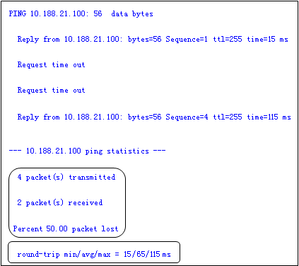
Ping报文回显结果(续)
指示网络传输质量的Ping报文回显—传输丢包、时延、抖动
统计传输丢包情况为50%
网络路径传输时延较大波动，网络传输质量较差

Slide 21

Tracert简介
Tracert
用于测试数据包从发送主机到目的地所经过的网关
A
ICMP Echo Request(TTL=1)
RTA
ICMP Echo Reply(Timeout)
IP:10.0.0.1/24
ICMP Echo Request(TTL=2)
IP:10.0.0.2/24
ICMP Echo Reply(Timeout)
以太网
RTB
B
IP:10.1.1.1/24
Notes:
ICMP（Internet Control Message Protocol）常被认为是IP层的一个组成部分。它能够传递差错、控制、查询报文等信息，ICMP报文通常被IP层或更高层协议（TCP或UDP）使用；
TTL（time to live），IP报文首部的生存时间字段，它指定了数据报的生存时间，设置了数据报可以经过的最多路由器数。TTL字段由发送报文的源主机设置，每经过一个路由器TTL字段的值都会减1，当该字段的值为0时，数据报就被丢弃，并发送ICMP超时报文通知源主机。通常情况下，TTL的值被设置为经过站点的跳数。
源端首先发送3个TTL字段值都为1的UDP数据报给远程设备，使用随机的任何大于32768的端口地址作为目标设备的接受报文端口，TTL为1的数据报到达某个路由器以后，随即超时，路由器响应源设备一个ICMP的超时报文，之后源端再发送3个UDP数据报，这次更改TTL值为2，即经过2个路由器以后，响应源端ICMP超时报文，依次类推，直到这些UDP报文到达了目标设备。
由于发送的报文中的目的端口是一个在目标设备没有应用的端口，目标设备接收到ICMP报文后，就会响应ICMP port unreachable信息给源端，表示目标端口不可达，同时说明tracert执行完毕。从而可以从源端显示的结果中，看到目标设备所经过的路径。
Tracert发送数据报的TTL值最大可以到30，每一次发送如果在指定的时间内没有回应报文，在发送端就会显示超时，如果发送30跳之后，仍然显示为超时，表明无法达到目标设备，测试失败。

Slide 22
Tracert程序应用
故障维测应用
主要用于检查网络路由连通性故障
回显路由测试结果分析定位网络发生故障的位置
可以辅助测试路由传输时延
场景与网元支持
 | 场景 | 执行命令 | 备注
eNodeB | S1、X2、OMCH | TRACERT | 根据IP地址检测

Slide 23
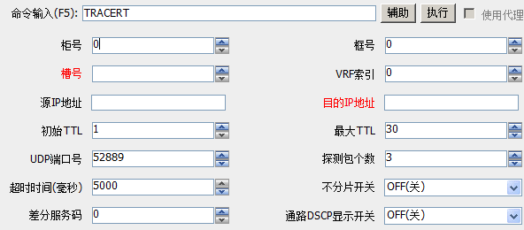
eNodeB中的Tracert命令
关键参数：
接口板槽位
源/目的IP地址
MML命令： TRACERT
辅助参数：
初始TTL，标示报文最大生存时间

Slide 24
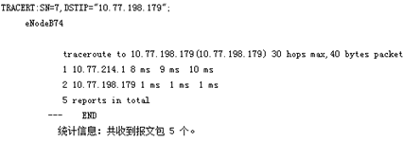
Tracert报文回显结果
Tracert报文正常回显
时延反馈：
统计Tracert报文在每级路由传输时延情况
默认Tracert报文个数为3个
路由分析：
指示Tracert报文经过一级路由后正常到达目的地

Slide 25
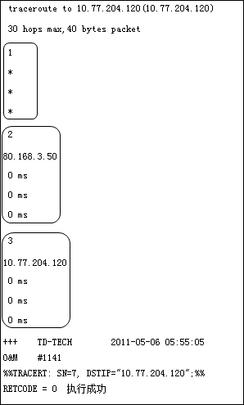
Tracert报文回显结果(续)
Tracert网管路由结果
不响应Tracert报文，不回显IP地址
但不指示其中间传输路径就一定有故障
正常响应Tracert报文，并回显IP地址
结论：
Tracert报文经历了两级路由进行正常转发

Slide 26
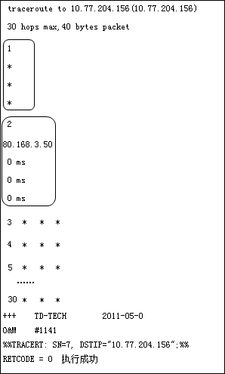
Tracert报文回显结果(续)
Tracert网管路由异常结果
不响应Tracert报文，不回显IP地址
但不指示其中间传输路径就一定有故障
正常响应Tracert报文，并回显IP地址
TTL已达最大值30，目的地终未正常响应Tracert报文并回显目的IP地址
结论：
Tracert报文经历了两级路由正常转发后无法到达目的地，故障段在第二级路由后路径

Slide 27
替换法
概述
替换法就是使用一个工作正常的部件去替换一个可能工作不正常的部件，从而达到定位故障、排除故障的目的。这里的部件，可以是一根网线、一个磁盘模块或者一个风扇模块等
应用场景
替换法适用于硬件故障的处理，往往可以快速准确的定位出发生故障的部件，并且对维护人员没有特别的要求。使用替换法的局限在于事先必须准备相同的备件，因此要求进行较充分的前期准备工作

Slide 28
目 录
1.3 eNodeB传输类故障信息采集方法
1.3.1 MAC层抓包
1.3.2 IP消息跟踪
1.3.3 Wireshark抓包
1.3.4 GTPU跟踪
1.3.5 UDP环回测试
1.3.6 信令跟踪

Slide 29
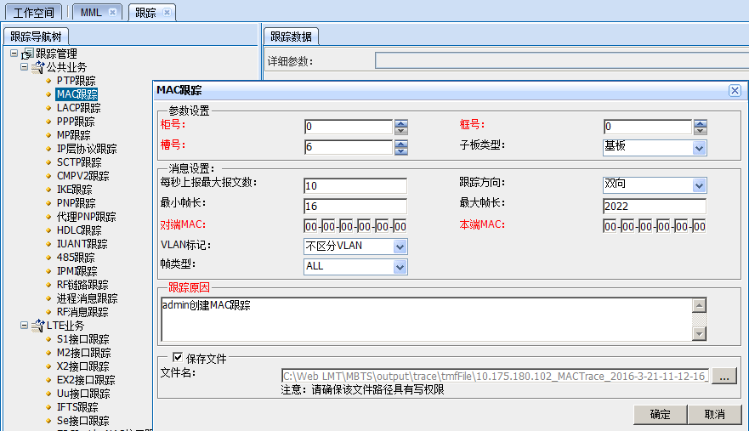
MAC层抓包
eNodeB侧开启MAC跟踪
Notes:
MAC跟踪常应用在带vlan消息的层二交换场景；
基站侧MAC跟踪消息无法看到加密信息，且只能分析到层二交换的内容，需要分析层三内容时采用IP跟踪。

Slide 30
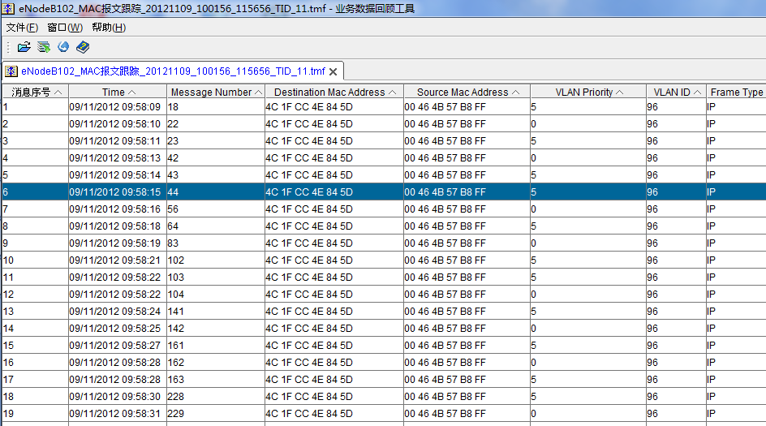
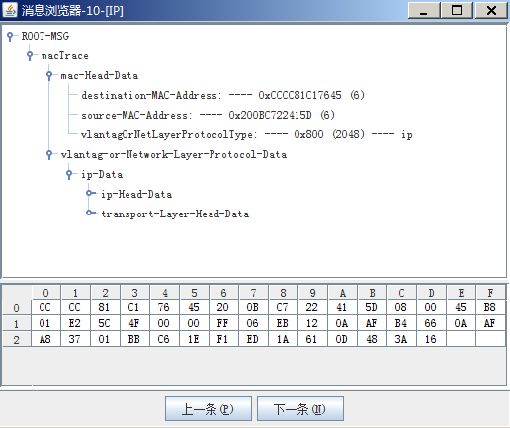
MAC层抓包(续)
Notes:
使用业务数据回顾工具打开
若查询详细的协议解析，双击跟踪的消息，就可以打开信令跟踪消息。

Slide 31
目 录
1.3 eNodeB传输类故障信息采集方法
1.3.1 MAC层抓包
1.3.2 IP消息跟踪
1.3.3 Wireshark抓包
1.3.4 GTPU跟踪
1.3.5 UDP环回测试
1.3.6 信令跟踪

Slide 32
IP消息跟踪
跟踪目的
用于跟踪IP层协议消息的交互情况，以定位IP层多种协议信道出现的问题
跟踪关注对象
网络层：源/目IP、服务类型(DSCP)、报文长度、生存时间等
传输层：源/目端口号、协议类型(TCP、UDP、SCTP)

Slide 33
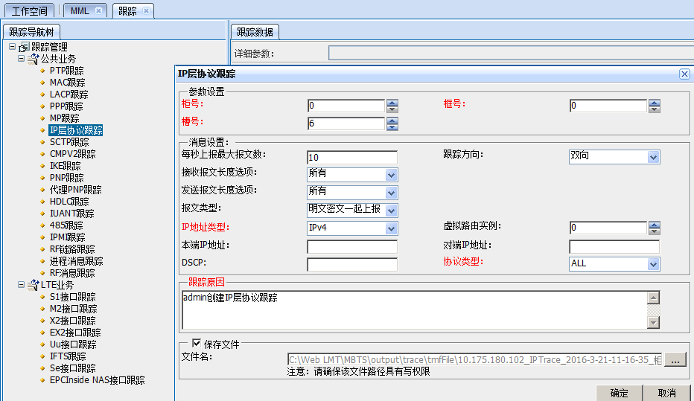
IP消息跟踪(续)

Slide 34
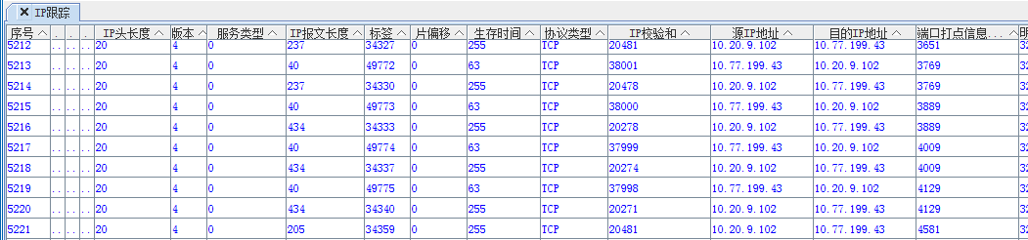
IP消息跟踪(续)
跟踪结果
跟踪关注点
Notes:
背景信息
最多只能创建1个IP跟踪任务。
对于IP层抓包，识别特定报文的手段主要是本端和对端的IP地址，IP协议类型，IP DSCP，本端和对端的端口号。
用户可以选择协议类型或者填入源目的端口号来实现IP层指定应用层协议类型的抓包来限制抓包粒度。
指定应用层协议类型为必选内容，也可以指定端口号来抓包，否则粒度太粗引入流量过大问题，还是无法定位出传输问题。
同一块单板上面不能同时启动MAC跟踪、IP层协议跟踪、所有IP地址远端环回或者指定IP地址远端环回。
如果在PNP开站期间使用跟踪功能，创建任务时返回“网元返回错误：单板不可用”的提示信息，请执行MML命令DSP BRD，查看目标单板是否已配置。如果未配置，请执行MML命令ADD BRD增加单板配置。配置单板成功后再重新启动跟踪即可。

Slide 35
目 录
1.3 eNodeB传输类故障信息采集方法
1.3.1 MAC层抓包
1.3.2 IP消息跟踪
1.3.3 Wireshark抓包
1.3.4 GTPU跟踪
1.3.5 UDP环回测试
1.3.6信令跟踪

Slide 36
Wireshark抓包与MAC/IP跟踪对比
方法 | 优点 | 缺点
MAC层抓包 IP消息跟踪 | 无需上站即可实时跟踪各种基站消息，有助于问题的快速定位 | 由于所获取的消息是经过基站内部处理后上报的，因此面对复杂问题时无法排除基站原因。同时对于盲起失败问题无法予以定位
端口镜像Wireshark抓包 | 所获报文入方向是对端发给基站的原始报文（未经基站处理），出方向是基站发给对端的原始报文（中间未经其它设备），据此可以有效判断基站是否存在问题 | 缺点在于需要上站抓包，基站侧无法远程操作。

Slide 37
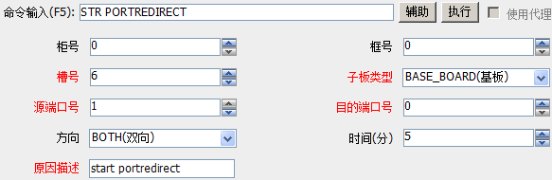
Wireshark抓包
在基站侧启动端口重定向
MML命令：STR PORTREDIRECT
业务端口号
抓包端口号
重定向时间，默认是60秒
Notes:
源端口就是基站的业务端口，目的端口就是基站的抓包端口，通过STR PORTREDIRECT命令，可以把业务端口的数据包重定向到抓包端口上。

Slide 38
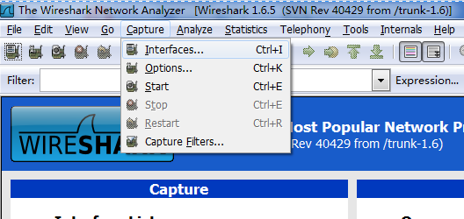
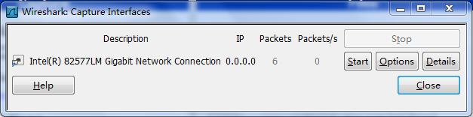
Wireshark抓包(续)
将PC机网卡连接至UMPT单板的目的端口号0，启动Wireshark工具进行抓包
启动抓包按钮
连接UMPT的网卡

Slide 39
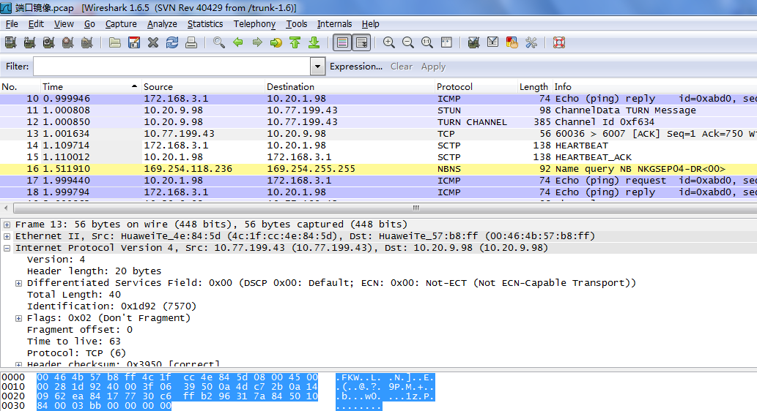
Wireshark抓包(续)
来自端口1的镜像报文
来自端口0的报文
报文优先级为0
报文的高层是TCP
报文详细信息
Notes:
根据报文的源目的IP地址，可以判断报文是来自于哪个端口的。

Slide 40
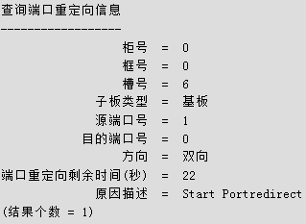
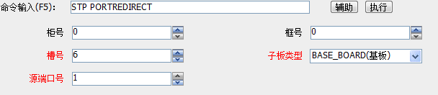
Wireshark抓包(续)
查询端口镜像剩余时间，MML命令：DSP PORTREDIRECT
停止端口镜像，MML命令：STP PORTREDIRECT

Slide 41
目 录
1.3 eNodeB传输类故障信息采集方法
1.3.1 MAC层抓包
1.3.2 IP消息跟踪
1.3.3 Wireshark抓包
1.3.4 GTPU跟踪
1.3.5 UDP环回测试
1.3.6信令跟踪

Slide 42
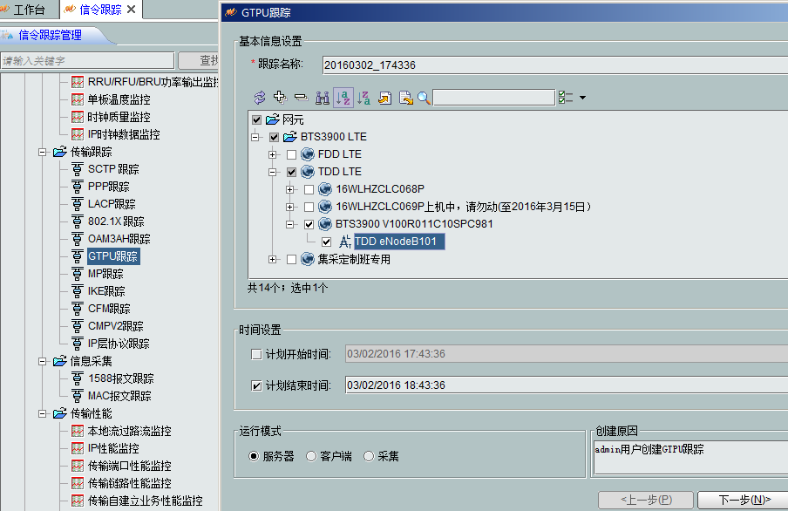
GTPU跟踪
Notes:
GTPU 是一种通道检测报文，用于检测用户面的连接状态，若发现GTPU链路不通，则通知释放承载。GTPU探测报文每隔5分钟从基站向核心网发一次报文，核心网回复一个报文响应，类似于心跳探测报文。
该跟踪只能在U2000上操作。

Slide 43
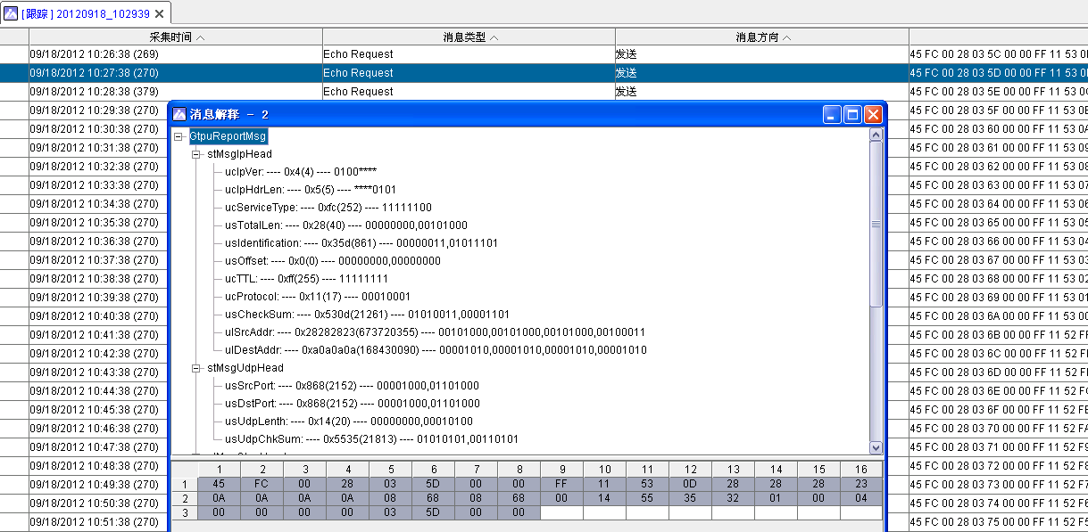
GTPU跟踪(续)
Notes:
正常的GTPU跟踪结果包含Echo Request和Echo Reply报文，如果跟踪结果里面只有Echo Request报文，说明对方没有回复或者根本就没有收到发送端的Request报文，从而可推断出传输故障。

Slide 44
目 录
1.3 eNodeB传输类故障信息采集方法
1.3.1 MAC层抓包
1.3.2 IP消息跟踪
1.3.3 Wireshark抓包
1.3.4 GTPU跟踪
1.3.5 UDP环回测试
1.3.6信令跟踪

Slide 45
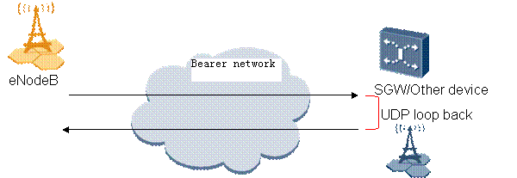
UDP环回测试
eNodeB 支持从本站向其他网元灌UDP包， 经外部网元环回，以统计中间链路质量，包括双向延时、抖动、 丢包率；只需要对端支持UDP环回
Notes:
当对端网元不支持IPPM或PING检测禁止时，在出现TCP吞吐量下降、传输故障时，可以使用UDP环回功能检测传输网QoS和连通性。UDP环回可以通过对端发送UDP报文来检测网络的连通性及质量。UDP环回会影响基站现有业务。
eNodeB 支持从本站向其他网元灌UDP包， 经外部网元环回，以统计中间链路质量，包括双向延时、抖动、 丢包率；只需要对端支持UDP环回
从基站向对端网元进行UDP环回测试时，本端基站使用U2000上的UDP灌包测试监控建立跟踪任务，若对端是基站，则通过SET UDPLOOP打开UDP环回，通过SET UDPLOOP也可以关闭环回（将环回模式改为NO LOOP ）
UDP环回测试缺点是离线测试，测试的时候无法支持正常业务

Slide 46
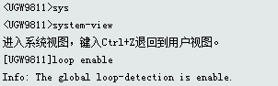
eNodeB与SGW间UDP环回测试
在核心网侧使用loop enable（V900R009版本）使能UDPLOOP功能，具体设置方法是：进入 system-view，输入loop enable。
Notes:
若对端网元是核心网，需要通过核心网的设置支持环回，具体设置方法是：进入 Service-view，输入loop enable。

Slide 47
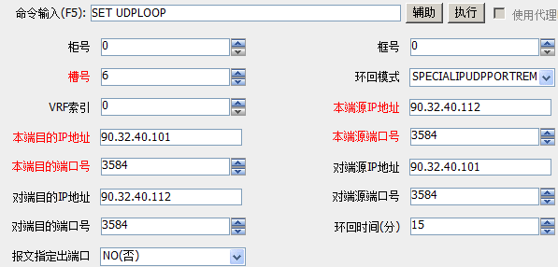
eNodeB间UDP环回测试
确保eNodeB间IP层可达，在eNodeB 1上进行UDP灌包测试监控，要在对端eNodeB 2上开UDP环回
在eNodeB 2上SET UDPLOOP
Notes:
假设eNodeB 1的地址为 90.32.40.112，eNodeB 2的地址为 90.32.40.101
环回模式：
指定IP地址和UDP端口远端环回：本基站收到符合指定条件的UDP报文后，直接环回给对端设备；
所有IP地址远端环回：本基站收到的所有UDP报文后，直接环回给对端设备；
指定IP地址远端环回：本基站收到的所有本端对端IP地址等于指定地址对的UDP报文后，直接环回给对端设备。
这里的环回模式选择远端回环SPECIALIPUDPPORTREMOTE，环回时间默认值是1分钟，对于测试来说这个时间太短，建议设成15到20分钟左右
通过DSP UDPLOOP可以查看状态如下：

Slide 48
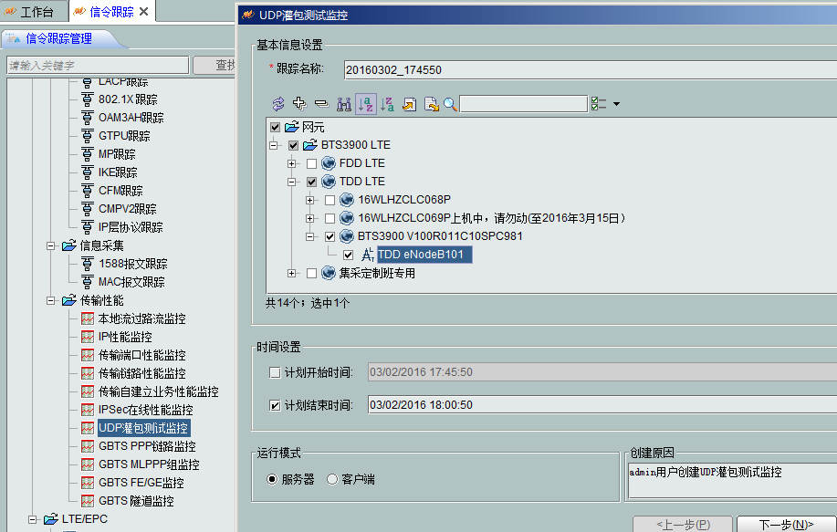
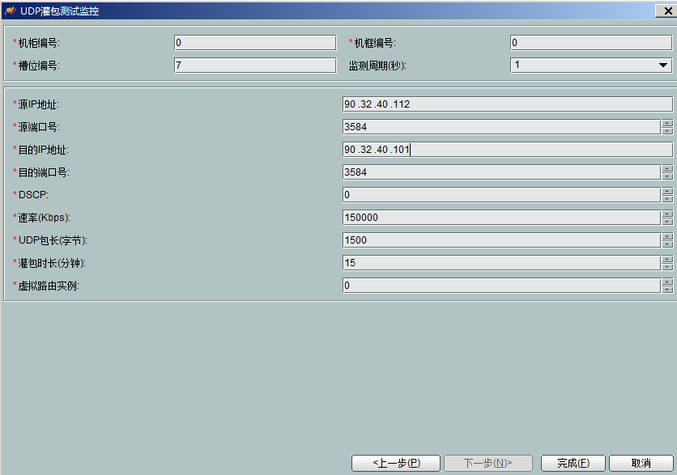
U2000上启动UDP环回测试
对eNodeB 1建立UDP灌包测试监控任务
Notes:
在新建任务时，注意源IP地址和目的IP地址分别是eNodeB 1和eNodeB 2的IP，灌包速率，包长和检测时间等可以设置，检测时间TM要与SET UDPLOOP 所设置的环回时间一致。打开任务就可以观测UDP回环结果。
注意：通过修改灌包速率Speed和包长可以控制每秒的发包数目。最小包长支持72字节。在计算发包数时，要考虑50个字节的总包头（8UDP+8GTP+20IP+14MAC），例如：假设发包速率是2M，包长为75字节，则每秒发包数为：2M/(75+50)/8=2000。一般而言在现网测试中，若不希望UDP灌包速率太大影响网络，可将包长设小，让发包数增多，提高检测的灵敏度。
该测试任务只能在U2000上进行操作。

Slide 49
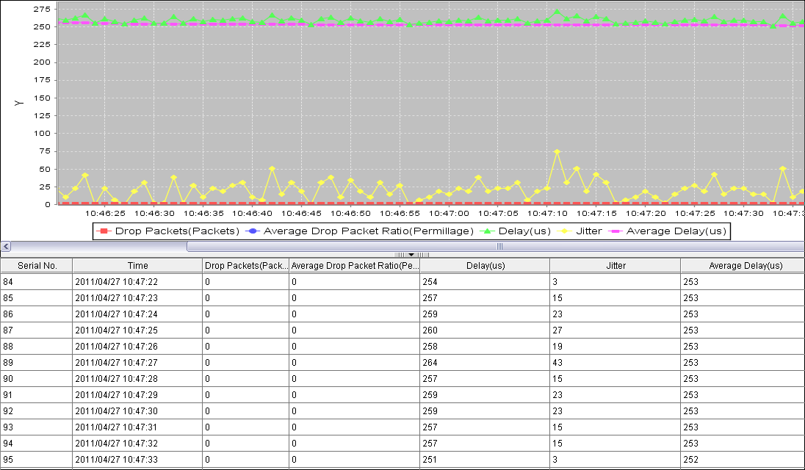
UDP灌包测试结果
Notes:
当eNodeB 1与eNodeB 2 之间链路通畅且链路质量比较好时，可以看出丢包数和丢包率都是0，双向时延是0.2ms左右且抖动很小

Slide 50
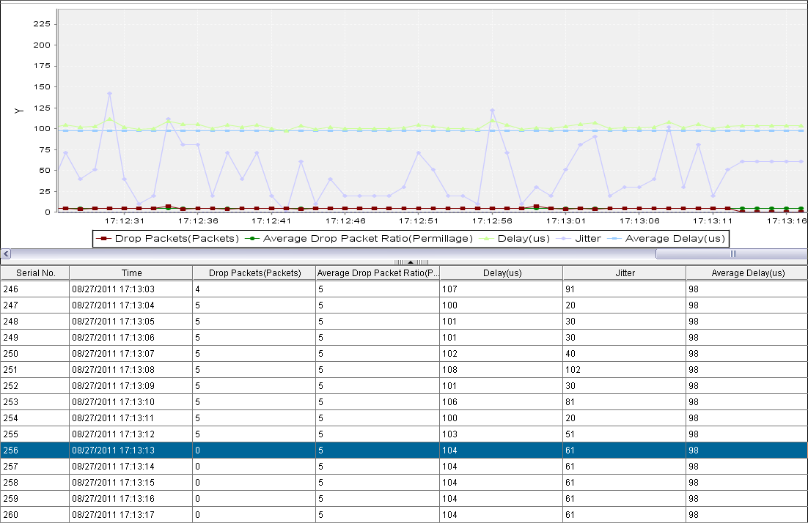
UDP灌包测试结果(续)
Notes:
图界面中的统计指标第三列是指每秒内的丢包率，单位是0.1%，而第四列是任务创建开始之后到当前时间的平均丢包率。抖动jitter的计算公式：抖动=|当前时延-平均时延|*1000/平均时延

Slide 51
目 录
1.3 eNodeB传输类故障信息采集方法
1.3.1 MAC层抓包
1.3.2 IP消息跟踪
1.3.3 Wireshark抓包
1.3.4 GTPU跟踪
1.3.5 UDP环回测试
1.3.6 信令跟踪

Slide 52
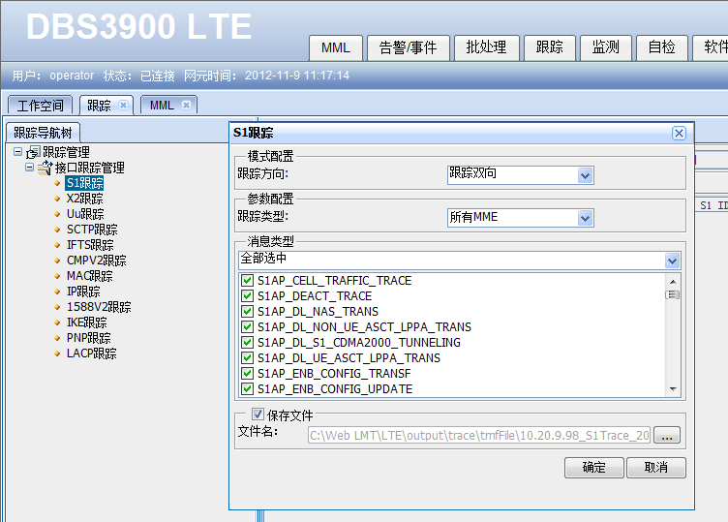
S1信令跟踪

Slide 53
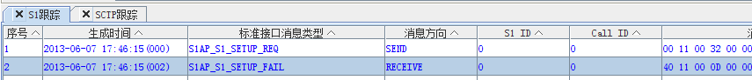
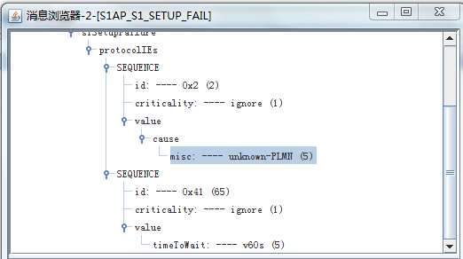
S1接口跟踪(续)
双击打开，分析原因
PLMN配置问题

Slide 54
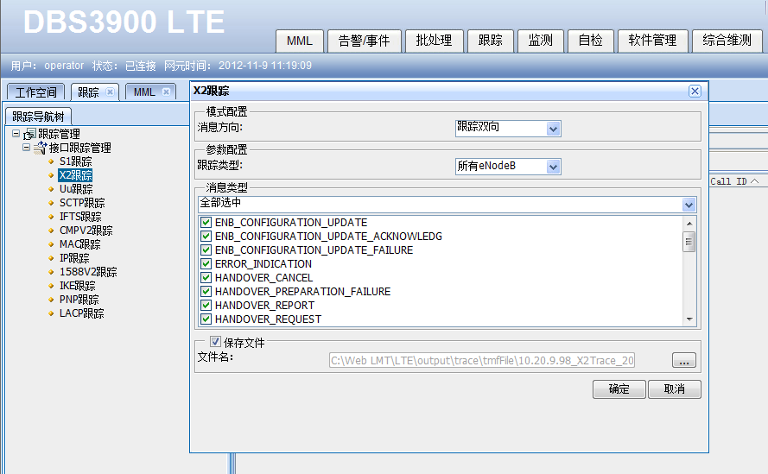
X2信令跟踪

Slide 55
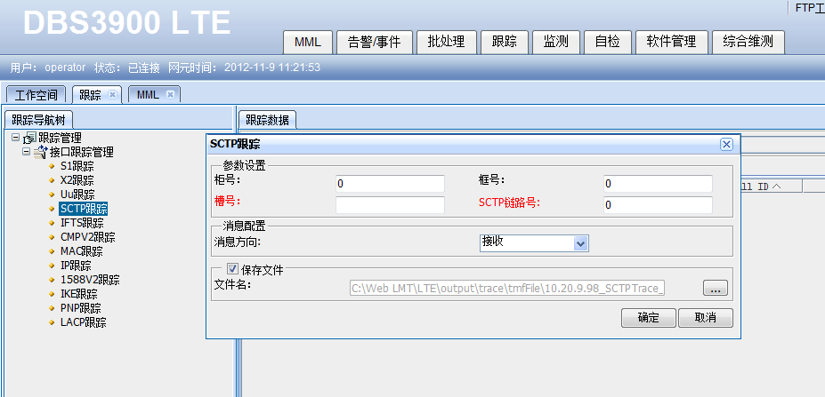
SCTP信令跟踪

Slide 56
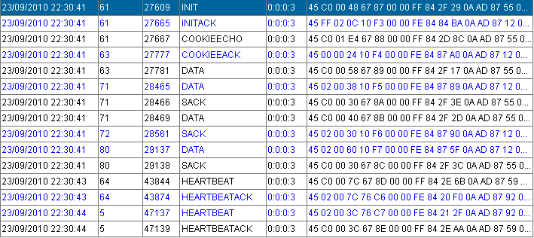
SCTP跟踪
正常SCTP消息交互前四条消息是四步握手建链流程，后四条消息是心跳消息，中间是数据交互
握手建链
数据交互
握手建链
Notes:
SCTP耦联建立、数据传输、心跳、耦联释放的过程
偶联建立：SCTP的建链是一个四步握手机制，建链是由CLIENT端发起INIT 消息的(在上层链路配置时,双方协商确定哪个端点做CLIENT端或SERVER端,配置多条SCTP链路时,一般采用双方各配置一半CLIENT端,一半SERVER端)，COOKIE机制能让SCTP避免DOS攻击，因为COOKIE数据中携带TCB数据和密钥，如果接收到的COOKIE ECHO中的TCB数据和密钥计算出来的MAC与本次数据计算出来的MAC相同，则发送COOK ACK，否则直接丢弃收到的COOK ECHO；
数据传送: SCTP偶联建立后,通知上层协议(如Diameter/BICC/M3UA/ H248链路)偶联建立，随后上层协议使用该偶联进行数据的传输。SCTP是可靠传输，一端发送的数据都会得到对端的SACK证实。一般我们可以通过消息跟踪中的DATA消息和SACK消息中的TSN字段来分析偶联数据传递的过程；
心跳：当链路上没有数据传送,并且超过heart beat定时器后，则发送heart beat消息。SCTP通过对心跳消息和数据消息应答证实的方式来完成可靠传输。当有业务数据发送时每个发送的数据（DATA）消息都需要得到对端的证实应答(SACK)，在没有数据传输的情况下，SCTP通过互发心跳(HEARTBEAT)消息来检测链路是否正常工作，对端收到(HEARTBEAT)消息必须以(HEARTBEAT ACK)响应；
偶联释放：当未响应/未证实的消息数（包括数据消息和心跳消息）超过偶联最大重传次数，本端SCTP会认为偶联故障，从而将该偶联Shut down，偶联故障同时也会判断SCTP链路故障。

Slide 57
目 录
eNodeB传输类故障处理概述
eNodeB传输故障定位分析
2.1 IP传输类故障定位
2.2 应用层故障定位
eNodeB传输类故障典型案例分析

Slide 58
目 录
2. eNodeB传输故障定位分析
2.1 IP传输类故障定位
2.2 应用层故障定位

Slide 59
目 录
2. eNodeB传输故障定位分析
2.1 IP传输类故障定位
2.1.1 物理层故障处理
2.1.2 链路层故障处理
2.1.3 IP层故障处理

Slide 60
物理层故障原因
物理层故障常见原因
光纤、光模块损坏
光模块未插紧
光模块与对端设备不匹配
基站与对端传输设备的端口属性设置不一致
对端设备数据配置错误
本端或对端单板故障
其它原因

Slide 61
物理层故障处理步骤
处理步骤
观察以太网端口灯的情况初步判断
检查网线、光纤及光模块
检查数据配置
故障隔离

Slide 62

观察以太网端口灯的情况
UMPT单板端口
以太网端口灯有左右两个灯，绿灯常亮表示物理端口与对端协商通过，若灯灭则表示与对端协商失败。黄灯快闪表示有数据流通过，常灭表示没有数据流通过
FE/GE1业务光口
FE/GE0业务电口
CI互联光口，用户BBU互联
E1/T1接口：提供4路E1/T1信号，预留共传输、取E1时钟场景使用
Notes:
此时可根据以上原则判断灯的闪亮情况来初步隔离问题

Slide 63
网线、光纤及光模块检查
网线检查
查看网线制作是否有问题，而且一般网线的最大传输距离不能超过100米，可做如下测试：
先查看使用的电脑支持的带宽是100Mbit/s还是1000Mbit/s并记录
可将插在基站一侧的网线端口插到电脑上，检查电脑与交换机对接网口是否能UP。若能UP则说明网线正常，观察协商起来的是1000Mbit/s还是100Mbit/s并记录

Slide 64
网线、光纤及光模块检查
光纤及光模块检查
重新拔插光模块，同时收集光模块信息
重新插拔光纤，观察光纤是否损坏，可尝试更换光纤
检查光模块是否损坏，可采用环回发验证
Notes:
收集光模块信息：厂家、速率信息、单/多模，波长，通信距离等，建议基站使用和对接设备厂家、速率一致的光模块
检查光模块是否损坏，利用一根正常的光纤，首尾均插在同一个光模块上，登陆LMT观察是否出现光模块相关的告警。若无则说明光模块正常，若有告警则说明光模块故障，需要更换光模块。

Slide 65
数据配置检查
登陆LMT基站执行LST ETHPORT、DSP ETHPORT查询以太网端口的配置，尤其关注端口属性、速率和双工模式
若“端口属性”配置为“光口”，但是实际使用的是电口，端口状态会是DOWN的。其它的可类似排查
速率和双工模式的配置要求基站和交换机侧配置一致，若不一致可能会出现协商失败或协商成功但是有数传丢包
eNodeB端口配置规范
FE/GE业务光口： 100M/1000Mbps自适应模式
FE/GE业务电口： 10M/100M/1000Mbps自适应模式
CI互联光口： 100M/1000Mbps自适应模式
基站侧支持的GE电口只能设置为AUTO，不能设置为强制1000M
Notes:
CI接口主要用在Cloud BB场景下，目前现网还没有正式商用。
现场在修改基站侧的配置来检测对端设备的配置情况。一般可通过修改速率和双工模式均为AUTO进行测试，若AUTO协商成功，DSP ETHPORT查看结果与期望的一致则说明客户的配置也为AUTO，若AUTO协商失败，则说明对端设置为具体的速率和双工模式，可根据DSP ETHPORT的结果分析对端配置的可能性，尝试修改配置进行测试
推荐参数如下表：

Slide 66
故障隔离定位
隔离定位步骤
步骤一：使用PC和eNodeB网口连接，查看告警是否消失
步骤二：使用PC和对端设备进行对接，查看电脑的灯是否可以点亮
故障分析
如果“步骤一”正常而“步骤二”不正常，对端端口物理故障
如果“步骤一”不正常而“步骤二”正常，eNodeB上可能异常。则使用RST ETHPORT和RST BRD把接口和单板复位，查看是否有芯片异常告警，如果有，则更换接口单板

Slide 67
目 录
2. eNodeB传输故障定位分析
2.1 IP传输类故障定位
2.1.1 物理层故障处理
2.1.2 链路层故障处理
2.1.3 IP层故障处理

Slide 68
数据链路层故障常见原因及处理步骤
数据链路层不通主要考虑ARP、VLAN的处理是否正确
常见原因
VLAN配置不一致或VLAN自学习错误
对端设备数据配置问题导致本端无法生成ARP表项
处理步骤
检查基站收发数据包情况
查询ARP表项
检查VLAN配置

Slide 69
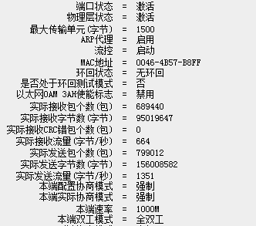
检查基站收发数据包情况
多次执行DSP ETHPORT查看基站的收发包情况和端口状态，若基站只有发送的包在增长，则判断基站发出去的包对端没有响应
接收数据包个数
发送数据包个数

Slide 70
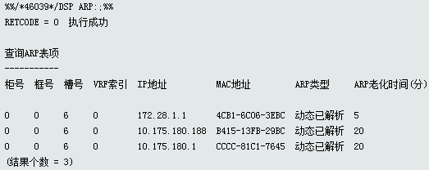
查询ARP表项
执行DSP ARP检查基站是否学到了ARP
若没有则需要在WebLMT上启动MAC跟踪功能进行抓包，观察基站的是否发出了ARP报文、报文是否正确
Notes:
若没有学习到ARP，可先执行PING测试，再次观察是否学习到ARP表项，若还是没有则需要在WebLMT上启动MAC跟踪功能进行抓包，观察基站的是否发出了ARP报文、报文是否正确。
现场如果方便，可同时在交换机侧也查询ARP信息。
基站上的ARP老化时间为20分钟，若基站与对端通信20分钟后就不通了，则说明老化后更新ARP失败，若在这20分钟内修改了VLAN配置，则可以判断是VLAN配置不正确导致，若没有修改则需要对端配合一起定位。

Slide 71
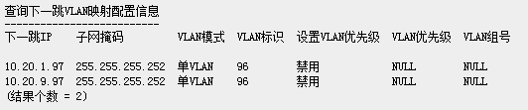
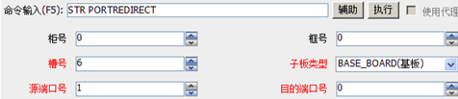
检查VLAN配置
执行LST VLANMAP查看VLAN配置是否正确
执行STR PORTREDIRECT启用端口重镜像进行抓包。比较配置的VLAN与抓包报文所带的VLAN
Notes:
若ARP报文中所带的VLAN是正确的，则可判断基站侧处理正常，可重点关注对端设备的VLAN配置、端口类型及没有回响应的原因.

Slide 72
目 录
2. eNodeB传输故障定位分析
2.1 IP传输类故障定位
2.1.1 物理层故障处理
2.1.2 链路层故障处理
2.1.3 IP层故障处理

Slide 73
IP层故障现象和原因
故障现象
在进行Ping操作时发现无法Ping通对端设备。基站同时会上报SCTP链路故障告警、小区不可用告警、IP Path故障告警等
常见原因
物理层或数据链路层故障
IP地址配置错误，路由信息未配置或配置错误
设备异常引起的IP地址或路由信息未生效
承载传输网故障引起网络层故障

Slide 74
IP层故障处理步骤
此类问题，大多是路由不通导致，在保证物理层、数据链路层正常情况，处理步骤为：
查询路由信息：LST IPRT\DSP IPRT查看基站的路由信息是否正确
Traceroute定位：在eNodeB使用TRACERT来查询发送报文经过的各个端点，看看到达哪个端口网关出现不通
抓包分析
在基站上通过STR PORTREDIRECT启用端口重镜像进行抓包和分析
在WebLMT上启用IP跟踪，选择跟踪IP报文，查看基站是否正常发送报文

Slide 75
目 录
2. eNodeB 传输故障定位分析
2.1 IP传输类故障定位
2.2 应用层故障定位
2.2.1 SCTP控制面故障处理
2.2.2 GTPU用户面故障处理
2.2.3 OM故障处理

Slide 76
控制面故障常见现象及分类
故障现象
SCTP主要涉及的告警有：SCTP链路故障告警(ALM-25888)，SCTP链路拥塞告警(ALM-25889)，或者在基站上使用DSP SCTPLNK命令查询操作状态为“不可用”或者“拥塞”。
故障分类
SCTP链路不通或者单通，表现为发了数据对端没有响应
SCTP异常断链：表现为SCTP闪断、SCTP链路故障等

Slide 77
控制面故障常见原因
常见原因
IP层传输不通， SCTP对端路由不可达
SCTPLNK本端或对端IP配置错误
SCTPLNK本端或对端端口号配置错误
SCTP两端参数配置不一致导致协商失败
传输网故障引起SCTP报文丢包
信令业务的Qos与传输网络不一致
MTU值设置问题

Slide 78
控制面故障处理步骤
处理步骤
检查传输
检查SCTP配置
查看信令业务的Qos
检查基站全局数据配置
SCTP跟踪
检查MTU设置是否合适
WireShark抓包

Slide 79
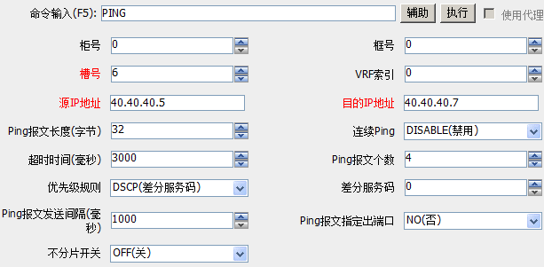
检查传输
使用Ping命令Ping对端MME地址，看是否可以Ping通，如果Ping不通，则检查路由和传输网络是否正常
MME的IP地址

Slide 80
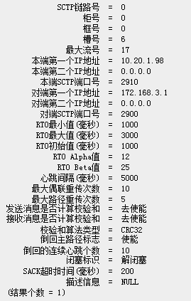
检查SCTP配置
查看以下参数是否与MME保持一致
SCTP层信息：本/对端IP地址、本/对端端口号
需要与MME保持一致

Slide 81
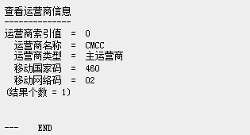
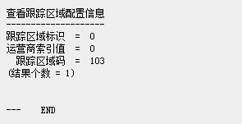
检查基站全局数据配置
LST CNOPERATOR 检查MNC、MCC配置
LST CNOPERATORTA检查TA配置

Slide 82
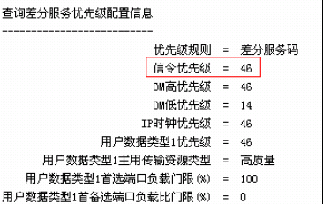
查看信令业务的Qos
执行LST DIFPRI查看信令类业务的DSCP是否与传输网络一致
Notes:
当传输网络的带宽有限的情况下，如果SCTP类型业务的DSCP值配置的比其他类型的业务低的话，也会导致SCTP链路闪断的情况，因此需要跟客户确认SCTP业务的DSCP值的配置在传输网络中是否具有较高的优先级

Slide 83
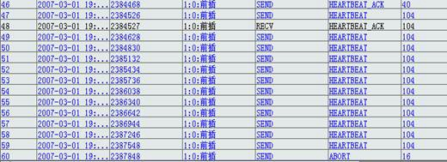
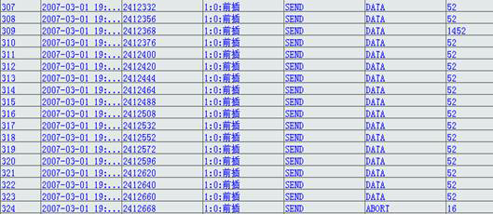
SCTP信息跟踪
SCTP拆链原则
长时间未收到心跳响应，发送ABORT消息主动拆掉链路
长时间未收到数据消息应答响应，发送ABORT消息主动拆掉链路
Notes:
长时间未收到心跳响应，发送ABORT消息主动拆掉链路
当心跳消息在系统设定的RTO时间内得不到应答，系统偶联重传计数加1，当偶联重传计数累计超过SCTP参数的“偶联最大重传次数”后会主动发送ABORT消息断链
长时间未收到数据消息应答响应，发送ABORT消息主动拆掉链路
当数据消息在系统设定的RTO时间内得不到证实，系统偶联重传计数加1，当偶联重传计数累积超过SCTP参数的“偶联最大重传次数”后会主动发送ABORT消息断链
总之，在SCTP协议当中当中就只有以上这么几类消息，INIT 和Cookkie这两个消息是SCTP偶联建立过程中的握手消息。Heart beat是心跳消息，主要是用来对偶联中的路径进行检测和管理；DATA消息是数据发送消息；如果一个路径上没有DATA消息，就靠心跳消息来检测路径是否正常，如果有DATA消息，就不再发送新心跳消息。

Slide 84
MTU值检查
通过不断设置PING包的大小，判断承载网MTU设置是否合适
PING包大小设置
Notes:
典型IP包大小定义：
小包：32字节；
中包：1000字节；
大包：1500字节；
PING包测试手段：如果设置ping包大小为1500，未收到回应报文，大致可以估算出承载网设置的MTU值不大于1500；

Slide 85
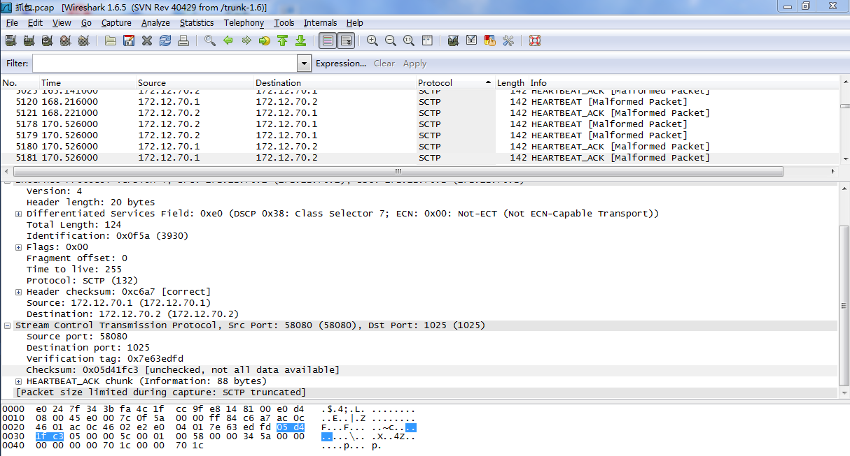
端口重镜像WireShark抓包
eNodeB上通过启用端口重镜像,进行抓包跟踪
本端IP、对端IP
源端口号、目的端口号
Notes:
STR PORTREDIRECT启用端口重镜像进行抓包。如果需要的包没有抓到，那么是出端口没有发出来；如果抓到了，则是传输网丢掉了

Slide 86
目 录
2. eNodeB 传输故障定位分析
2.1 IP传输类故障定位
2.2 应用层故障定位
2.2.1 SCTP控制面故障处理
2.2.2 GTPU用户面故障处理
2.2.3 OM故障处理

Slide 87
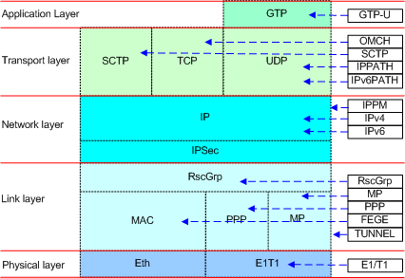
GTPU 在TCP/IP模型中的位置
Notes:
GTP-U: User plane of GPRS Tunneling Protocol,GPRS隧道协议用户面。
GTP协议是GPRS隧道协议的简称，位于TCP/IP等路径协议上，所以它对于路由器是透明的，提供的是主机之间端到端的通信，在TCP/IP协议栈中它可以被理解为应用层。与TCP或UDP通过端口在IP上进行流复用类似，隧道通过隧道标志TEID在路径协议上进行复用。GTP分为GTP控制面和GTP用户面（GTP-U）。
LTE中，GTP协议主要用于S1接口与X2接口的用户面通信。GTP控制面用S1/X2信令控制隧道（创建、修改或删除隧道），用户名GTP-U在一对GTP隧道端点之间传输封装的T-PDU和路径管理信令消息，传输承载可以通过GTP-U TEID和IP地址识别。
T-PDU:传输层协议数据单元。
TEID：隧道终端标志，在GTP-U接收协议实体中，明确标明隧道端点，是由接收端产生、发送端使用的，通过S1/X2信令消息交换。

Slide 88
GTPU ECHO 检测原理
当采用endpoint 方式配置S1 interface时。 传输自建立模式下，开启GTP-U静态检测功能，当基站检测到承载上层业务的用户面承载链路本端无法和对端正常通讯时，产生此告警（ ALM-25952 用户面承载链路故障告警）
告警检测机制：系统每1分钟发送一次ECHO帧，如果在配置的ECHO帧超时时长内，接收不到ECHO响应帧，则认为超时一次，超过ECHO帧超时次数则上报告警；ECHO帧超时时长和ECHO帧超时次数可通过MOD GTPU配置，默认值为5000毫秒和3次

Slide 89
GTPU 用户面故障处理
故障现象
用户不能上网
eNodeB上报 ALM-25952 用户面承载链路故障告警
可能原因
传输问题
GTPU 检测开关有没有打开

Slide 90
GTPU 用户面故障处理
处理步骤
检查传输
检查GTPU ECHO检测设置
查询GTPU ECHO检测结果
Notes:
一、传输问题排查，可参照前面传输故障排查章节先排除eNodeB到SGW的传输问题。

Slide 91
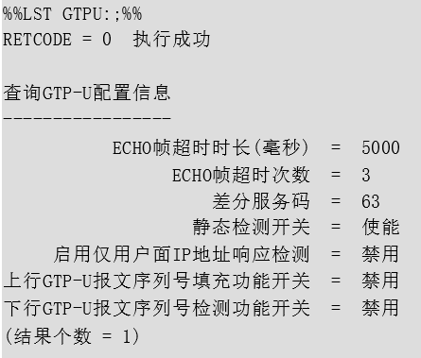
GTPU ECHO 设置
关键参数设置
查询GTPU ECHO设置
LST GTPU
如果设置不对可以使用命令重新进行设置
MOD GTPU

Slide 92

GTPU ECHO 设置
查询GTPU ECHO检测结果
DSP GTPUECHO
GTPU echo测试 eNodeB发送一个测试报文，对端回复一个报文说明用户面承载正常

Slide 93
目 录
2. eNodeB 传输故障定位分析
2.1 IP传输类故障定位
2.2 应用层故障定位
2.2.1 SCTP控制面故障处理
2.2.2 GTPU用户面故障处理
2.2.3 OM故障处理

Slide 94
OM故障常见现象及分类
故障现象
OMCH故障涉及的告警：OMCH远端维护通道告警(ALM-25901) 或DSP OMCH命令查询操作状态为 “异常”
故障分类
OMCH链路不通：表现为OMCH通道异常等
异常断链：表现为OMCH闪断等

Slide 95
OM故障处理
处理步骤
物理层端口状态是否正常
ARP协议是否工作正常，维护端口号是否被过滤
检查U2000客户端和基站侧OMCH链路的参数配置是否正确
检查传输（使用PING 等工具检查传输连通性）
eNodeB MAC跟踪分析VLAN学习问题
PnP跟踪eNodeB DHCP盲启问题
第三方工具（如WireShark）抓传输报头，定位在网络的哪个节点丢包。
Notes:
在eNodeB上配置端口镜像，然后用PC连到镜像端口抓传输报头。如果需要的OM报文没有抓到，那么是出端口没有发出来；如果抓到，则是传输网出现丢包。如果条件允许，可继续在其它网络节点抓传输报头定位在何处丢包。

Slide 96

DBS3900以太网端口状态
DSP ETHPORT查询
通过ADD ETHPORT命令成功添加以太网端口
以太网端口收发报文数据统计
以太网端口物理属性
Notes:
现场采用UMPT单板1号光以太网口作为传输接口，端口物理属性参数需要与对接PTN设备进行协商一致；
以太网端口状态可以确认基站与对接的PTN设备连接是否正常，通过收发报文数据统计结果可直观的进行判断。

Slide 97

DBS3900端口ARP列表状态
DSP ARP查询基站ARP解析表
可确认基站与下一跳网关(即DHCP Relay设备)的连通情况
如未能正常获取下一跳网关端口MAC地址，配置上重点检查
ETHPORT端口状态是否正常
VLANMAP是否添加正确
DEVIP类型与掩码是否合适
下一跳IP设备网口对应MAC地址
Notes:
能否正确获取基站下一跳网关设备接口的MAC地址，说明基站到达层三PTN设备前这段传输已经畅通。

Slide 98

DBS3900运行端口号信息
LST NETSTATE查询
判断基站与网管连接
6007为eNodeB连接网管的维护端口号
Notes:
通过6007端口对应的目的IP地址，可以确认基站与网管的维护链路是否正常。

Slide 99


检查配置
U2000侧和eNodeB侧配置检查

Slide 100

维护链路连通性检测
U2000服务器上用putty软件登陆使用Ping、Traceroute
Notes:
eNodeB侧使用Ping、tracert命令，网管侧使用ping、traceroute命令。

Slide 101

eNodeB MAC跟踪分析
eNodeB侧开启MAC跟踪
Notes:
MAC跟踪常应用在带vlan消息的层二交换场景；
基站侧MAC跟踪消息无法看到加密信息，且只能分析到层二交换的内容，需要分析层三内容时采用IP跟踪。

Slide 102

eNodeB MAC跟踪分析(续)

Slide 103

eNodeB MAC跟踪分析(续)

Slide 104

PnP跟踪分析
eNodeB侧开启PnP跟踪
Notes:
PnP（plug and play）：即插即用标准；
PnP跟踪用于进行基站盲启全流程消息跟踪，便于在基站侧进行盲启故障定位。

Slide 105
目 录
eNodeB传输类故障处理概述
eNodeB传输故障定位分析
eNodeB传输类故障典型案例分析

Slide 106
案例一：光纤损坏引起传输光模块收发异常告警
现象描述
某LTE局点，基站上报“传输光模块收发异常告警”，告警提示原因为“接收功率过低”
原因分析
本/对端设备光模块未插紧或故障
光模块和光纤不匹配
本/对端光模块不匹配
光纤损坏
本/对端设备单板或端口故障

Slide 107
故障处理
处理过程
重新插拔本端和对端光模块，并记录光模块的规格，告警仍然存在
比对基站侧和传输侧的光模块规格，两端均匹配
利用替换法更换两端光模块，告警未消除
检查光模块和光纤的匹配情况，即单模光纤配单模光模块，多模光纤配多模光模块，告警未消除
用光功率计测量两端的收发功率，发现基站侧接收功率比较低
Notes:
光纤通常可通过颜色区分，淡黄色为单模光纤，橘红色为多模光纤
单模光模块上有“SM”字样，多模光模块上有“MM”字样
两端的光模块要匹配。原则上是同一个编码才能用。4.25G匹配4.25G，6.14G匹配6.14G，10G匹配10G。另外，高速率可替代低速率，低速率不能替代高速率
正常情况下，光功率一般在-10dBm~-20dBm之间，大于-10dBm基站就会有接收光功率过高的告警，低于-20dBm就会有接收光功率过低的告警

Slide 108
故障定位与处理
故障定位
由于基站到传输设备的光纤损坏导致接收功率过低
故障处理
联系施工队更换从基站到传输设备间的光纤，告警消除

Slide 109
案例二：交换机VLAN端口错接导致S1链路异常
现象描述：
在N国进行LTE开站过程中发现小区无法激活，基站上报“SCTP链路故障告警”
原因分析：
S1接口的物理层有问题
S1接口的IP层配置有问题，包括eNodeB侧以及核心网侧
其它原因

Slide 110
故障定位处理
处理过程
在基站侧执行PING命令，发现无法PING通MME，初步判断为IP传输问题
检查BBU和交换机侧光模块以及端口状态是否正常，发现正常，并用该段光纤直连两个网元，网元可正常通信
在eNodeB侧通过MML命令检查S1接口相关配置，与核心网进行联合检查，发现IP地址、路由等对接数据配置正确
检查交换机的配置，发现连接eNodeB的交换机上对每个端口配置了VLAN，进一步查看eNodeB的S1口连到交换机的32口，而该接口与MME不在同一VLAN内，不能进行通信，换为28号口以后可以在同一VLAN进行通信

Slide 111
故障定位处理(续)
处理过程
根据以上分析，将S1口CPRI线连到交换机的28号口以后，核心网与eNodeB可以相互PING通。但是这时检查S1链路还是异常
对SCTPLNK进行重建链，删除SCTP链路和S1接口后重新添加，再次检查S1接口状态为正常，激活小区成功

Slide 112

案例三：路由配置问题导致基站到SGW链路故障
现象描述
在M国的A局点开站中，有4个基站，其中有3无法ping通SGW，导致业务不能正常进行

Slide 113
故障原因分析及处理
处理过程
首先排查基站的传输配置，检查IP配置、路由配置、VLAN，所有配置均和公参表一致
在基站上ping下一跳，发现下一跳ping不通，因此问题定位在基站到下一跳传输上
其中有一个基站可以PING通，对比四个基站的ARP表项

Slide 114


基站ARP表项
正常基站的ARP表项
故障基站的ARP表项
多一条下一跳的ARP条目

Slide 115

故障原因分析及处理(续)
在对基站进行镜像抓包
正常基站的报文
故障基站的报文
对端设备有ARP相应报文

Slide 116
故障定位及处理
故障定位
路由器上的配置出现问题，导致同一时间，路由器只会回复一个基站的ARP报文。
故障处理
根据上面的结论，和客户沟通，获得客户认可，在客户排查之后确认是配置失误，修改后四个基站都可以正常ping通SGW

Slide 117

案例四：PTN修改报文内容导致基站SCTP链路闪断问题
现象描述：
某局点TDS/L双模站点“国展二FE”，LTE侧出现SCTP链路闪断故障，导致小区频繁退服

Slide 118

原因分析
以某局点为例，SCTP链路两端基站与核心网通过PTN层三对接，那么主要的故障点可以分为三处
基站问题（包括数据配置、单板软硬件故障）
PTN问题（传输丢包等）
核心网EPC问题（数据配置、定时器设置等）

Slide 119

处理过程
基站侧跟踪SCTP信令，发现基站没有回复核心网HEARTBEAT消息，核心网 发送“ABORT（拆链）”请求。随后基站又发起建链请求，核心网马上响应
Notes:
SCTP信令跟踪，可以发现，首次SCTP建链成功后（绿色方框），基站收到（receive）核心网发过来的心跳检测消息（heartbeat），却始终没有回确认消息（黄色方框）,连续6次后，核心网认定链路异常，直接发起abort消息终止链路（红色方框）。随后基站又马上发起建链请求并成功建链（淡绿色方框）。而这中间基站发送给核心网的心跳检测消息都有收到核心网回复的确认消息（蓝色方框）
SCTP信令连续6次没有回复后，核心网便认为对端异常，从而发起“ABORT（拆链）”请求

Slide 120


处理过程(续)
SCTP信令中只能看到基站没有回复核心网发过来的心跳检测消息，但是没有解释具体原因，于是现场从两方面进一步排查
提取基站主控板的BRDLOG供研发分析，看是否单板存在异常
基站侧执行ping操作。从ping的结果可以发现，ping 1500～1100的大包存在丢包，ping 1000以下的包一切正常

Slide 121

处理过程(续)
上述现象反馈PTN人员，PTN反馈站点没有任何告警，一切正常。同时根据传输组网，在PTN网关网元(120－罗湖)使用1100的包Ping国展二FE基站IP，并对基站侧PTN950设备进行抓包发现，发往基站的长度为1100的包数量为100个，但收到基站返回的长度为1100的包数量为25个，怀疑问题发生在基站至PTN 之间的线路上

Slide 122
处理过程(续)
从基站ping PTN网关，并在基站侧执行IP跟踪抓包，发现即丢包的时候，接收到的IP报文最后字节都存在被修改的情况。通常报文内容被修改，会导致基站校验不通过，从而产生丢包。但是不确定报文是PTN修改的还是基站自己修改的
Ping包大小 | 发送报文末位 | 接收报文末位 | Ping结果
1100 | 01000011（43） | 01010011（53） | 丢包
1200 | 01101111（6F） | 01111111（7F） | 丢包
1400 | 10100111（A7） | 10110111（B7） | 丢包
Notes:
发现ping包正常情况下，基站发送和接收到的ping报文最后一个字节都是43；ping包异常情况下，基站发送的ping报文最后一个字节是43，而接收到PTN回复的ping报文却跳变成53。基站侧继续尝试ping 1200、1400的包，发现相同情况，且有规律存在，

Slide 123

IP跟踪结果
基站侧发送IP报文(ping 1100)，注意末位是43（红色方框）

Slide 124

IP跟踪结果
无线侧接收IP报文，发现末位已被修改为53（红色方框），
Notes:
正常情况下应该是按顺序填充（41-42-43），导致基站校验不通过，产生丢包。而ping包正常情况下该位仍然是43，未被修改

Slide 125

处理过程(续)
无线侧上站进行抓包。PTN向基站ping 包长为1100的包，发现ping不通时基站收到的PTN ping request报文末位已经被修改
Notes:
镜像的报文是PTN发给基站的原始报文，未经基站处理
而且从报文内容可以看到，基站收到修改过的报文会标记为“校验和不正确”，随即丢弃不作处理，这也解释了之前为什么PTN发给基站100个包，而基站只回复25个。随后无线人员又尝试将电脑直连PTN950设备，由PTN向电脑ping 1100的包，抓包发现同样的情况。上述两个操作彻底排除基站和传输物理链路问题，需要PTN说明修改报文的原因

Slide 126
处理过程(续)
随后无线人员又尝试将电脑直连PTN950设备，由PTN向电脑ping 1100的包，抓包发现同样的情况。从而彻底排除基站和传输物理链路问题，需要PTN说明修改报文的原因

Slide 127
故障定位及解决
结合传输组网进一步发现，同一传输环上的国展FE站点PTN设备没有该类问题，而下联的国展二FE存在丢包现象，两者的传输路由完全相同，可以排除PTN上层问题，属于单个站点故障。怀疑国展二FE侧PTN设备单板存在隐性故障，尝试更换接口板后，问题解决
Notes:
思考与总结
本案例中，无线工程师通过在OMC侧信令跟踪、基站侧端口镜像抓包、PTN侧端口报文捕获不仅排除了基站原因导致SCTP链路闪断的可能，而且有力地指出根源在于PTN修改了报文内容，从而推动问题的解决。需要指出的是，在上述3个节点进行信令跟踪、报文捕获来定位传输问题，其核心思路在于“故障隔离”
本案例将SCTP链路闪断最终转化为ping大包丢包问题，也是定位故障的一个关键点。因为相比于SCTP协议的复杂性（四步握手、心跳检测、优雅/非优雅断联），ping包所使用的ICMP协议较为简单（只有ping request和ping response两种报文），且报文内容根据ping包大小进行00-FF的循环填充，只需研究丢包时刻的异常消息就可以基本判断问题所在。由此，在定位传输问题时，无线工程师如果能将各种表面现象都转为ping包问题，无疑化繁为简，再结合上述分节点故障隔离的方法，势必立竿见影

Slide 128
网管操作维护链路故障
本页不打印
DHCP配置类故障

Slide 129
传输设备对接故障
本页不打印
端口模式协商问题导致基站自开站失败
单端伪激活导致传输链路异常

Slide 130
传输安全设置故障
本页不打印
端口过滤&防火墙配置

Slide 131
传输侧丢包导致top站下网页无法访问
本页不打印
由于传输设备容量不足造成丢包现象

Slide 132
以太网本端配置与实际协商模式不一致导致配置数据不一致告警
本页不打印
配置的端口参数与协商参数不一致造成数据不一致告警

Slide 133
因PTN侧错误部署QOS策略导致部分Lampsite站点无法上网问题
本页不打印
PTN 设备上QOS设置错误造成业务故障

Slide 134
传输设备MTU设置过小导致LTE站点下载速率不达标问题
本页不打印
MTU值设置过小造成站点下载速率不达标

Slide 135
附录
eNodeB远程维护通道自建立（VLAN自发现和DHCP原理）介绍

Slide 136

eNodeB远调开站流程

Slide 137
eNodeB远程维护通道自建立
BOOTP&DHCP
3G基站初始引入Bootp功能是用于ATM传输时在IPOA链路上自动建立维护通道
Bootp在基站内部实现是一个大的模块，其包括了ATM传输采用的BOOTP，以及IP传输采用的DHCP
实现过程类似：NodeB发送Bootp/DHCP请求，服务器相应后给基站分配IP地址，使基站和网管自动建立维护通道的过程
eNodeB维护通道自建立采用DHCP协议
DHCP报文采用UDP协议传输，client端口68，server端口67
Notes:
BOOTP(BOOTStrap Protocol)：引导程序协议。它是无盘工作站的引导程序，启动过程中通过服务器获取IP地址；
DHCP(Dynamic Host Configuration Protocol)：动态主机配置协议。DHCP是从Bootp的基础上发展过来的，它继承了Bootp的许多优点，最主要的改进是对用户IP地址的动态分配。

Slide 138

LTE网络DHCP过程
层二组网

Slide 139

LTE网络DHCP过程
层三组网

Slide 140
eNodeB自发现vlan
eNodeB
DHCP服务器
(U2000提供)
U2000
1.基站上电自检
2.VLAN学习
(VLAN组网)
3.DHCP请求和响应
4.与U2000建立OM链路
VLAN扫描：基站主动去扫描0~4095获取VLAN信息，主要用于安全组网场景
VLAN探测：OMC启动，向规划好的eNB IP地址发探测报文，主用于非安全组网场景
Notes:
在安全组网的场景中，由于安全网关不支持主动连接eNodeB而导致U2000发起的VLAN探测报文无法到达eNodeB，因此eNodeB无法通过VLAN探测获取到VLANid；
此时eNodeB只能通过VLAN扫描的方式来获取VLANid：
即在eNodeB发送DHCP请求之前，eNodeB会采用0~4095范围的VLANid发送DHCP Discover报文；
公共DHCP服务器收到eNodeB发送的请求报文之后，向eNodeB发送响应消息；
eNodeB接收到公共DHCP服务器的响应消息后，则认为此VLANid可用。

Slide 141
eNodeB自发现-Vlan探测
eNodeB
RELAY(交换/路由)
U2000
3.广播ARP报文
2.发送探测报文
1.配置完成，启动探测
4.DHCP模块采集VLAN信息并记录
5.DHCP检测到基站未配置OMCH或故障
7.DHCP Discover报文
6.DHCP Discover报文
9.DHCP Offer报文
8.DHCP Offer报文
10.DHCP Request报文
11.DHCP Request报文
13.DHCP ACK报文
12.DHCP ACK报文
14.DHCP建立维护通道
15.DHCP建立维护通道成功
17. 基站复位加载配置文件OMCH
16.下载基站软件/配置，激活
Notes:
VLAN探测：
在U2000上创建网元之后，U2000会向对应网元发起VLAN探测，即周期性的发送VLAN探测报文；
此VLAN探测报文被路由到离eNodeB最近的路由器，中转设备因没有对应eNodeB对应ARP表项，触发其广播ARP报文；
eNodeB上电侦听到ARP报文后，并记录下ARP报文中的VLANid信息，eNodeB获取到VLANid后，发起DHCP请求；
非安全组网场景主要通过这种方式来获取VLANid，基站侧只须打开DHCPSW开关。

Slide 142


承载网络设备配置
层三设备配置DHCP Relay功能
DHCP Client
DHCP Relay
DHCP Server
OMCH_eNB1
eNodeB 1
L2
L3
eNodeB 2
OMCH_eNB2
U2000
广播
单播

Slide 143

SCTP原理介绍
依据3GPP协议规定，LTE的信令面的业务是承载在SCTP协议上的，通过SCTP多归属特性提供信令面的可靠性保护。
下面是SCTP正常的协商流程以及心跳检测报文。

